Slide 1
Afar shayoo run ahoo ku saabsan dugsiga hoosee Finland

Slide 2
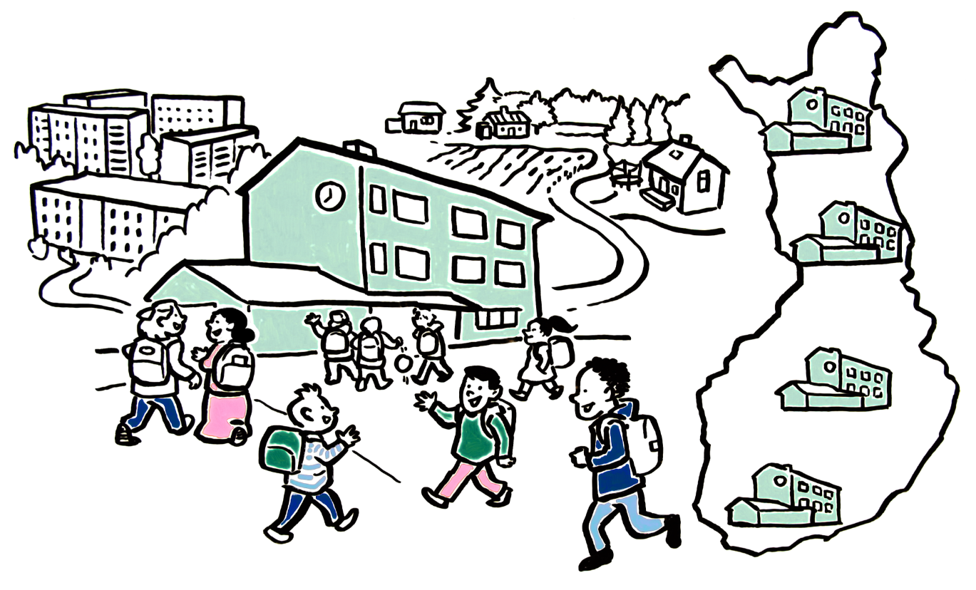
Fursadda waxbarashada iyo barbaarinta, Finland waa laga wada siman yahay. Iskuuladda oo dhami waxay leeyihiin qorshe waxbarsho oo qarankoo dhan ah. Dugsiga hoose ardaydda waa u bilaa lacag.
Bal aan isla eegno:

Slide 3
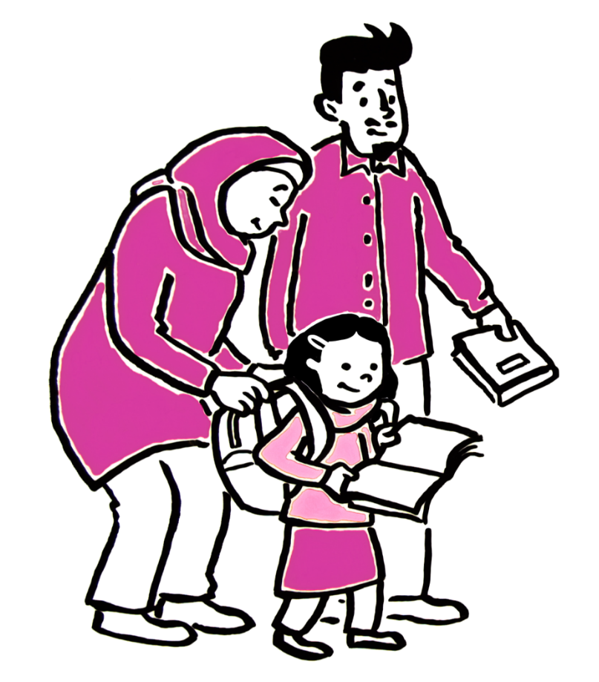
1. Waajibka waxbarashada
Xof kastaa xaq ayuu leeyahay waxbarasho, laakiin waxa waajib ku ah in uu dugsiga hoose dhamaystiro.
Waalkaa masuul ka ah aaditaanka iskuulka ee ilmaha.

Slide 4
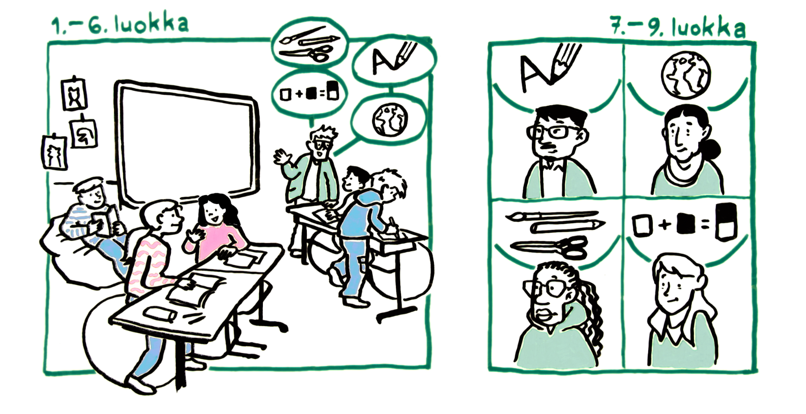
2. Macalimiinta
Dugsiga hoose macalin-fasalkaa ardaydiisa u dhiga xiisadaha kala duwan. Dugsiga dhexe maadda kastaa waxay leedahay macalin gaara oo takhasus ah. Macalimiintu aqoon saray leeyihiin oo jaamacado ayey ka soo bexeen.
Waxa sidoo kale fasalada ka shaqeeya oo ardaydda taageera xirfadleydda dhanka barbaarinta ilmaha.

Slide 5
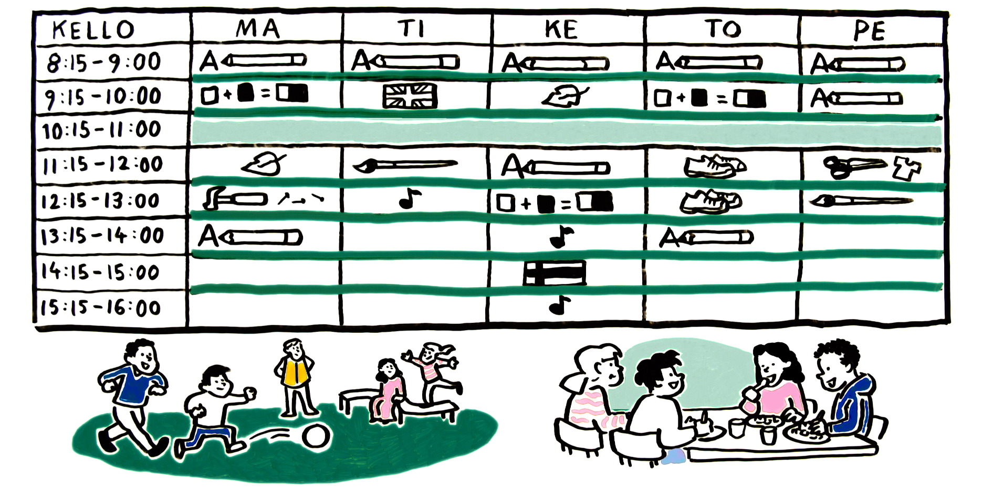
3. Maalin-iskuuleedka
Marka iskuulka la joogo ardaygu maadooyin kala duwan ayuu baranayaa, sida jadwalka ugu qoran. Xiisaduhu waxay leeyihiin breeg ama nusasaac. Maalin kastana ardaygu wuxuu leeyahay raashinka iskuulka.

Slide 6
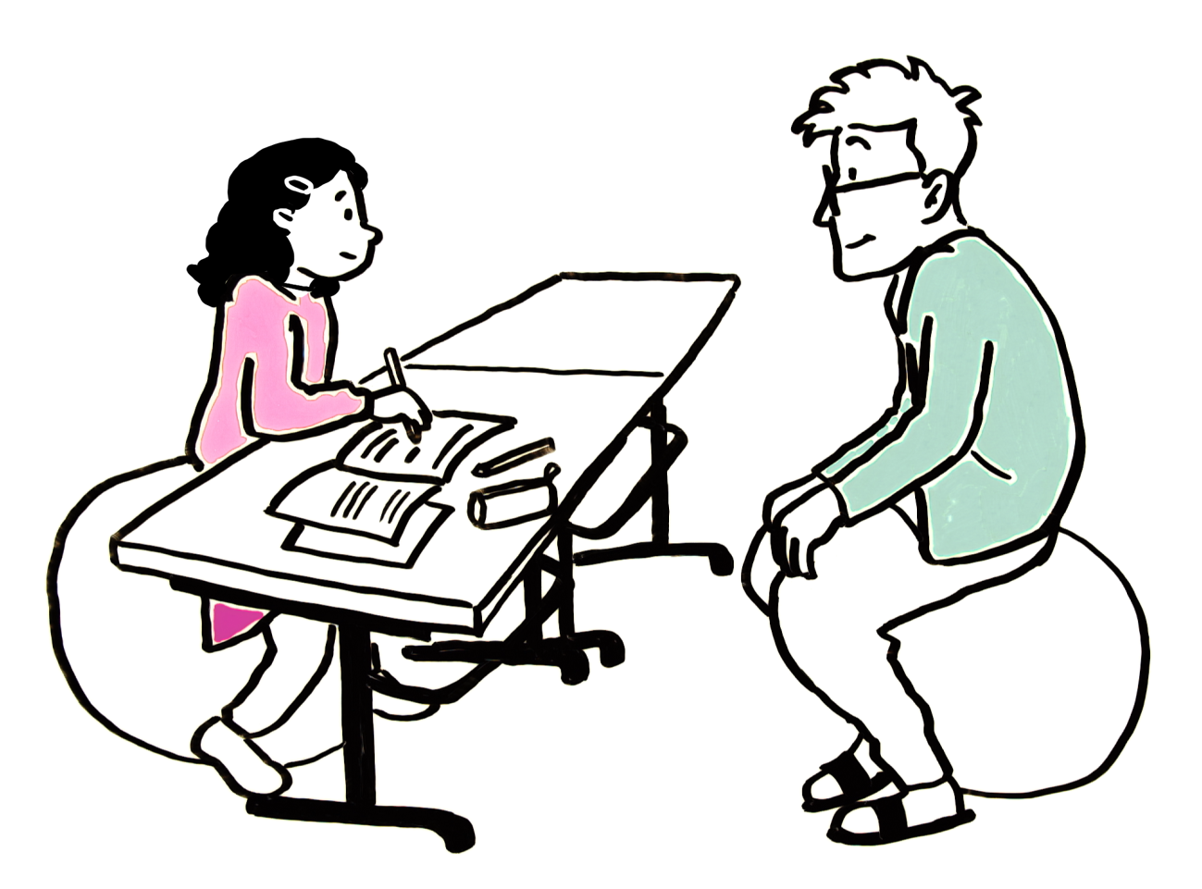
4. Qiimaynta
Macalinka ayaa qiimeeya qaab dhaqanka iyo waxbarashada ardayga.
Ardaydda looma baahna in lays bar bar dhigo, ulajeedaddu waa in ardayga la taageeraa oo la dhiirigaliyaa.

Slide 7
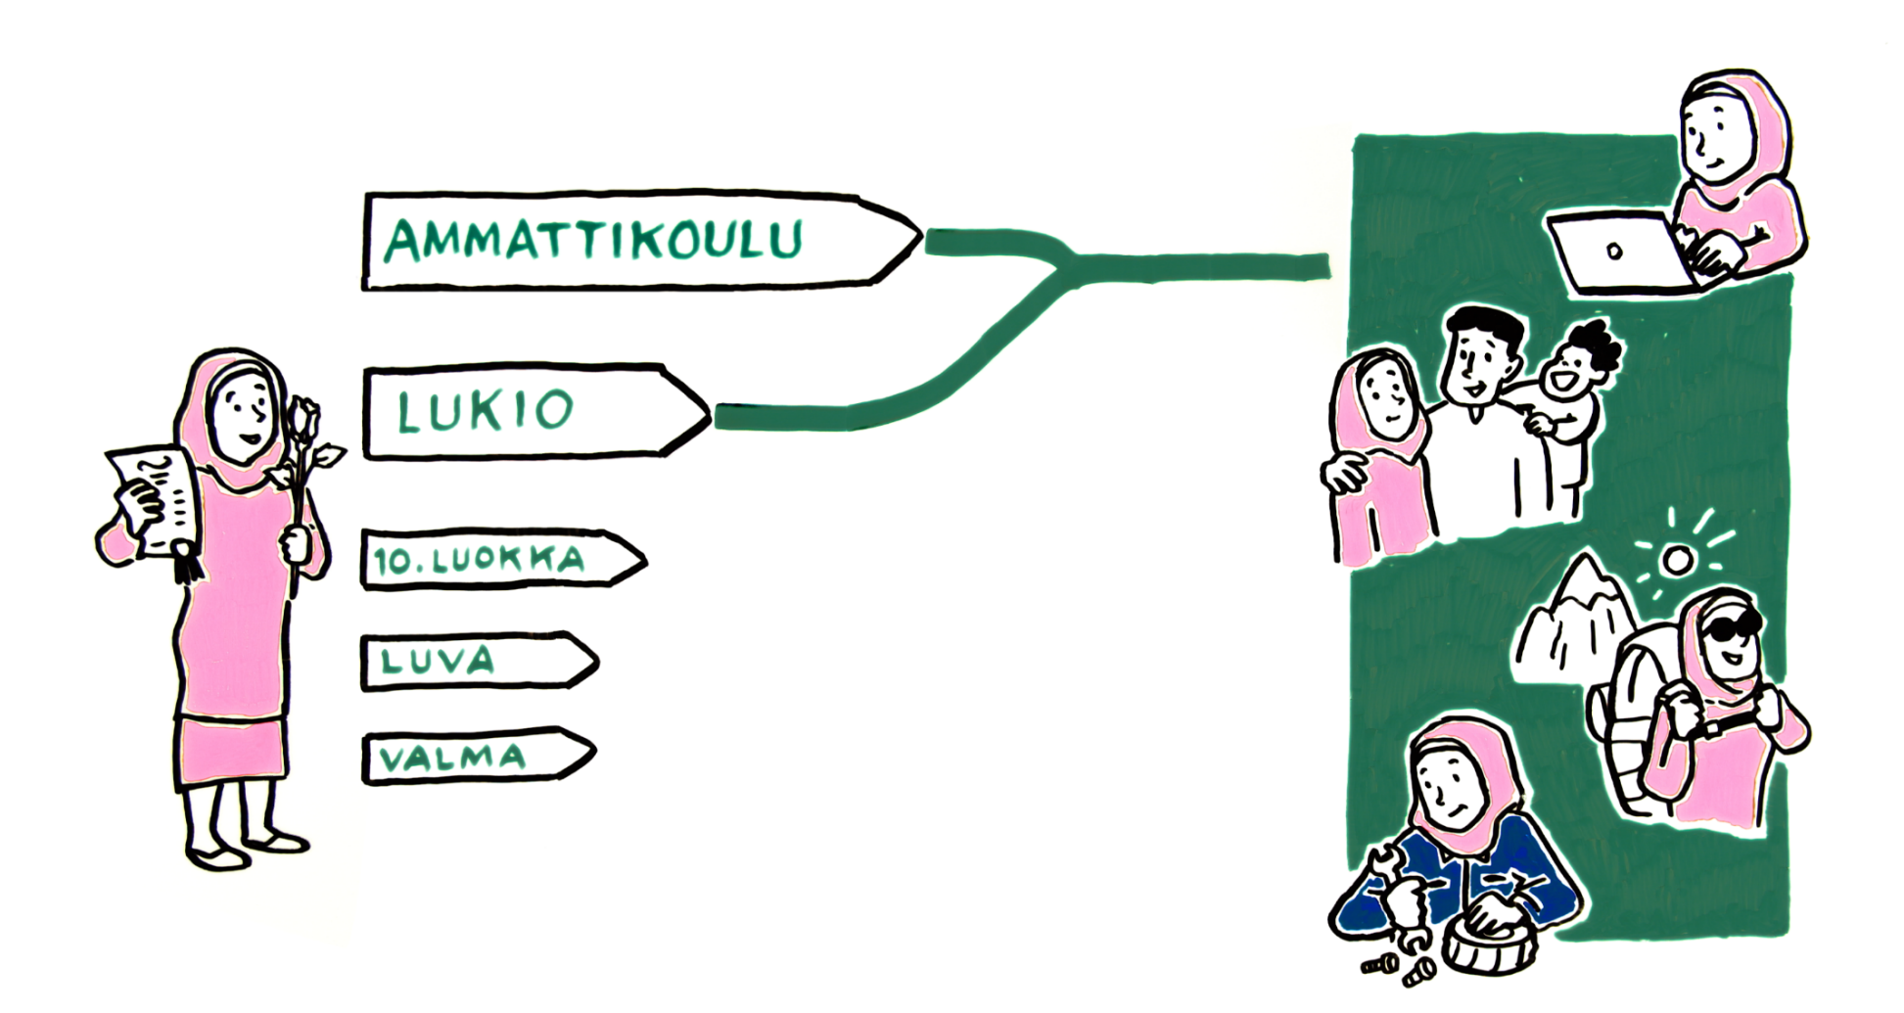
Markuu ardaygu dugsiyadda hoose ka baxo, wuxuu aadi karaa dugsiga sare, iskuulka xirfadaha ama fasaladda diyaarinta.
Arday kastoo dugsiyadda hoose ka baxaa, diyaar ayuu u noqdaa inuu sii wato waxbarashadiisa, waxbarashada kadibna noloshiisa.

